Slide 1
PRŮMYSLOVÁ REVOLUCE

Slide 2
PRŮMYSLOVÁ REVOLUCE
Anglie – nadvláda nad moři=> nejmocnější a nejrespektovanější země
1770 – 1830 – obrovský hospodářský rozmach = průmyslová revoluce
Nové továrny, průplavy, silnice, železnice, sídliště
Migrace obyvatel – venkované se stěhují do měst a pracují v nových podnicích
Nová sociální vrstva – dělnictvo
Další vrstvy – buržoazie (továrníci, bankéři, obchodníci) a střední vrstva (úřednictvo, inteligence)

Slide 3
PRŮMYSLOVÁ REVOLUCE
Rozvoj těžby uhlí, železné rudy, výroba železa
Parní stroj – James Watt
=> rozvoj strojírenství´> lokomotiva – George Stephenson
První železnice – 1825 – Stockton – Darlington
Paroloď – Robert Fulton
30. léta 19. století - telegraf

Slide 4
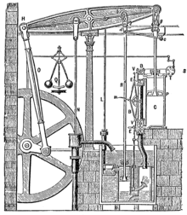
PARNÍ STROJ

Slide 5
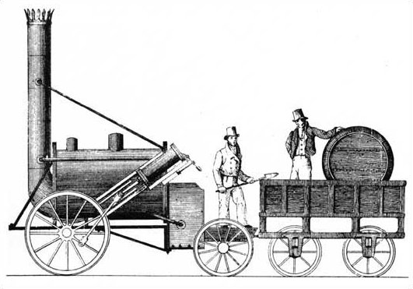
LOKOMOTIVA

Slide 6
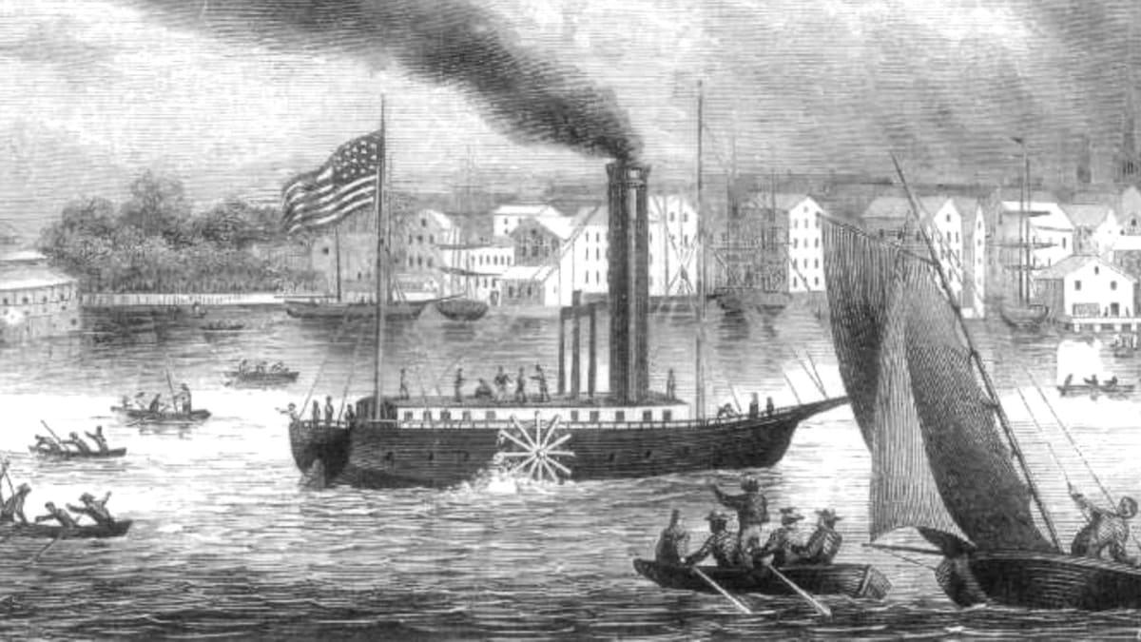
PAROLOĎ

Slide 7
PRŮMYSLOVÁ REVOLUCE
Migrace obyvatelstva
Nízké mzdy=> sociální bída a nelidské pracovní podmínky
Zavádění nových pracovních strojů, které nahrazovaly práci lidí
=> vznik odborů
Nové socialistické učení – Karl Marx, Fridrich Engels

Slide 8
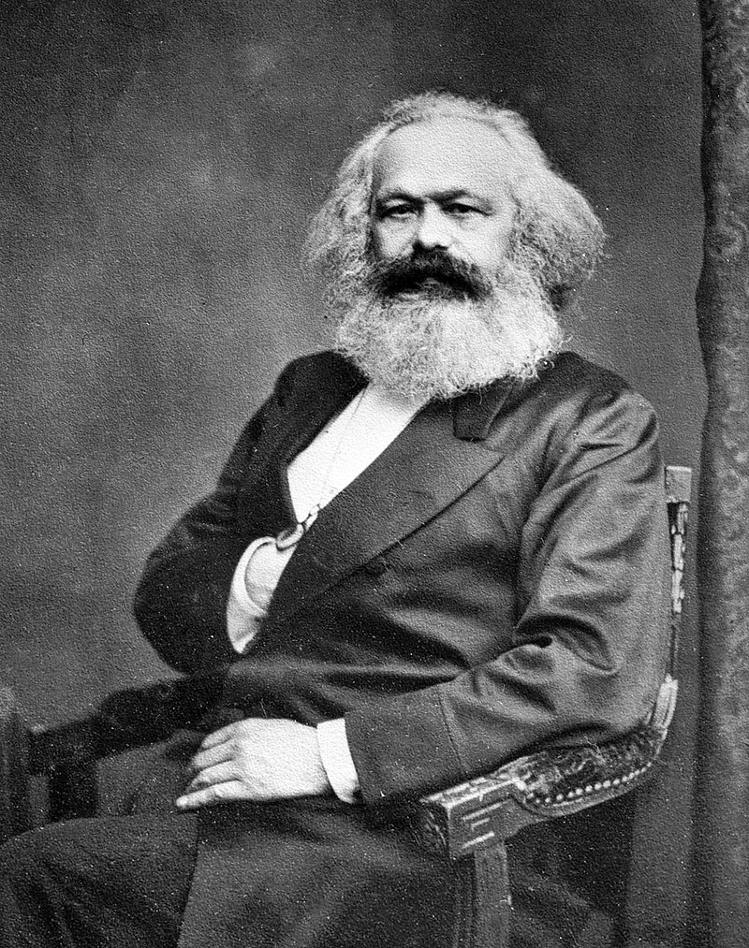
KARL MARX

Slide 9
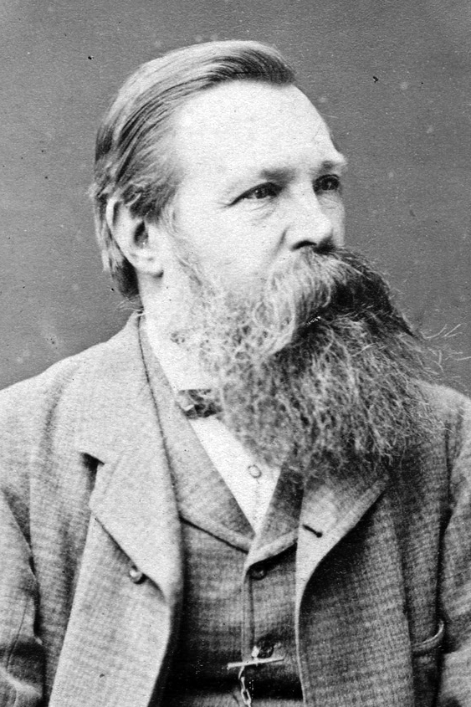
FRIDRICH ENGELS

Slide 10
ODKAZY
1 - https://cs.wikipedia.org/wiki/James_Watt
2 - https://cs.wikipedia.org/wiki/Rocket_(lokomotiva)
3 - https://zoom.iprima.cz/vyroci/parnik-clermont-prvni-plavba
4 - https://cs.wikipedia.org/wiki/Karl_Marx
5 - https://en.wikipedia.org/wiki/Friedrich_Engels

